Slide 1
A EFICIÊNCIA DE REMOÇÃO DE COLIFORMES EM UMA ESTAÇÃO DE TRATAMENTO DE ÁGUA CONVENCIONAL
Aline Bauer Lacerda
Engenheira Química, Mestre em Materiais e Processos Industriais.
Arlindo Soares Räder
Engenheiro Químico, Mestre em Engenharia Química, Engenheiro de Segurança do Trabalho.
Ester Souza Lopes
Bióloga, Mestre e Doutora em Microbiologia Agrícola e do Ambiente.

Slide 2
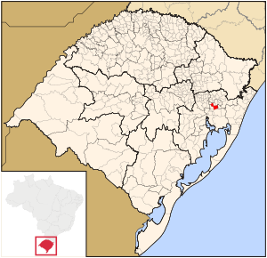
NOVO HAMBURGO

Slide 3
NOVO HAMBURGO

Slide 4
NOVO HAMBURGO
Novo Hamburgo é uma cidade do Rio Grande do Sul, localizada a 40 km de Porto Alegre, na região do Vale do Rio dos Sinos.
Área = 223,821 km² ;
População estimada 2017 = 249.508 hab.;
População CENSO 2010 = 238.940 hab.;
Capital Nacional do Calçado.

Slide 5
COMUSA – SERVIÇOS DE ÁGUA E ESGOTO DE NOVO HAMBURGO

Slide 6
COMUSA
Iniciou atividades em 1998;
300 colaboradores;
Economias atendidas= 83.629;
Volume de água produzido= 1,7 milhão de m³/ mês;
Possui uma ETA, trabalha de forma ininterrupta;
Vazão máxima de projeto 760 L/s;
Vazão média de trabalho 720 L/s.

Slide 7
RIO DOS SINOS

Slide 8
RIO DOS SINOS
O Rio dos Sinos possui cerca de 190 km de extensão, nasce no município de Caraá e tem sua foz em Canoas.
A bacia hidrográfica do Rio dos Sinos tem uma área de 3.820 km² e envolve 32 municípios;
Os principais afluentes do Rio dos Sinos são os rios Rolante e Paranhana, além de diversos arroios.

Slide 9
RIO DOS SINOS

Slide 10
PROCESSO DE TRATAMENTO

Slide 11
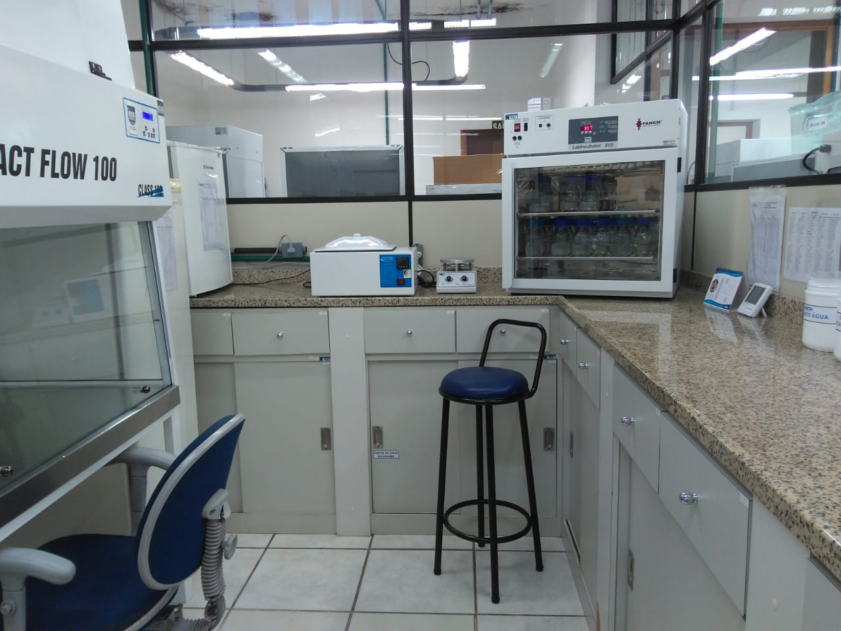
CONTROLE DE QUALIDADE DA ÁGUA
LABORATÓRIO OPERACIONAL;
LABORATÓRIO DE CONTROLE DE QUALIDADE.

Slide 12
PLANOS DE AMOSTRAGEM
Os parâmetros que compõem o plano de amostragem são: turbidez, cloro residual livre (ou outro composto residual ativo, caso o agente desinfetante utilizado não seja o cloro), coliformes totais/Escherichia coli e fluoreto.
Os parâmetros básicos foram definidos devido à sua importância como indicadores básicos da qualidade microbiológica da água para consumo humano e o flúor por seu significado de saúde em função de deficiência ou excesso.

Slide 13
PLANOS DE AMOSTRAGEM
O número mínimo mensal de análises previsto para o Plano de Amostragem Básico é definido em função das faixas populacionais.
Legislação conforme Ministério da Saúde:
PRC 5/2017/Anexo XX = Portaria 2914/2011

Slide 14
PRC 5/2017 – ANEXO XX
Rede de Distribuição – Controle Microbiológico
Para populações de 20.000 a 250.000 habitantes:
A COMUSA analisa 232 amostras mensais.

Slide 15
PRC 5/2017 – ANEXO XX
ETA – Água tratada saída do tratamento Controle Microbiológico
Obrigatório duas amostras semanais;
Recomenda-se a coleta de, no mínimo, quatro amostras semanais;
COMUSA: duas amostras diárias, de segundas a sextas = 10 amostras semanais.

Slide 16
PRC 5/2017 – ANEXO XX
MANANCIAL
Art. 31. Os sistemas de abastecimento e soluções alternativas coletivas de abastecimento de água que utilizam mananciais superficiais devem realizar monitoramento mensal de Escherichia coli no ponto de captação de água;
A COMUSA realiza estas análises semanalmente;
Incluídas no plano de amostragem as análises microbiológicas semanais em amostras de água decantada e filtrada.

Slide 17
OBJETIVOS
A água tratada em uma ETA passa pelo processo de desinfecção a fim de garantir o padrão microbiológico de potabilidade;
A clarificação também possui importante participação na remoção da contaminação microbiológica da água;

Slide 18
OBJETIVOS
Este trabalho tem por objetivo específico apresentar a eficiência da ETA COMUSA na remoção de coliformes, através do processo de clarificação da água, durante os anos de 2016 e 2017.
Avaliadas as etapas de decantação e filtração.

Slide 19
PARÂMETROS
Análises físico-químicas básicas, de simples medição: cor aparente, turbidez e condutividade;
Análises microbiológicas: coliformes totais e Escherichia coli.

Slide 20
COR APARENTE
Tem relação com materiais dissolvidos e suspensos na água;
A unidade da cor é definida como a cor produzida por 1,0 mg de platina e 0,5 mg de cloreto de cobalto dissolvido em um litro de água;
Resultados expressos em mg Pt.Co/L ou uH (unidade Hazen);
Método colorimétrico tristimulus.

Slide 21
TURBIDEZ
Tem relação com materiais suspensos na água;
Método nefelométrico;
Resultados expressos em uT ou NTU.

Slide 22
CONDUTIVIDADE
Capacidade da água em conduzir a eletricidade;
Depende da concentração e da carga dos íons na solução. Como a maior parte das substâncias dissolvidas na água se encontra na forma iônica, a condutividade da água é aproximadamente proporcional à quantidade de sólidos dissolvidos totais;
A unidade é μS.cm⁻¹ .

Slide 23
CONDIÇÕES DA ÁGUA BRUTA
Mês/Ano | Cor Aparente (uH) | Turbidez (NTU) | Condutividade (μs/cm) | Dosagem PAC (ppm) | Dosagem Tanino (ppm)
jan/16 | 80 | 25,3 | 82,0 | 24 | 8
fev/16 | 116 | 39,1 | 72,8 | 29 | 9
mar/16 | 137 | 47,3 | 70,1 | 34 | 8
abr/16 | 127 | 40,0 | 70,6 | 31 | 8
mai/16 | 114 | 34,9 | 66,6 | 32 | 9
jun/16 | 47 | 14,1 | 84,0 | 20 | 6
jul/16 | 116 | 39,0 | 90,5 | 32 | 6
ago/16 | 115 | 39,8 | 72,0 | 28 | 8
set/16 | 123 | 39,0 | 76,4 | 30 | 9
out/16 | 133 | 49,4 | 75,8 | 31 | 8
nov/16 | 104 | 30,3 | 74,2 | 28 | 8
dez/16 | 112 | 32,8 | 70,1 | 30 | 8
jan/17 | 216 | 103,3 | 75,6 | 36 | 9
fev/17 | 116 | 41,5 | 81,4 | 30 | 8
mar/17 | 136 | 46,2 | 74,7 | 33 | 8
abr/17 | 77 | 23,7 | 86,7 | 22 | 5
mai/17 | 106 | 40,6 | 77,8 | 30 | 6
jun/17 | 100 | 29,0 | 63,2 | 29 | 6
jul/17 | 55 | 14,3 | 99,0 | 22 | 4
ago/17 | 94 | 27,0 | 89,9 | 32 | 5
set/17 | 94 | 26,7 | 108,4 | 32 | 6
out/17 | 133 | 40,3 | 66,7 | 37 | 5
nov/17 | 117 | 37,0 | 73,1 | 32 | 6
dez/17 | 121 | 37,5 | 63,8 | 35 | 5

Slide 24
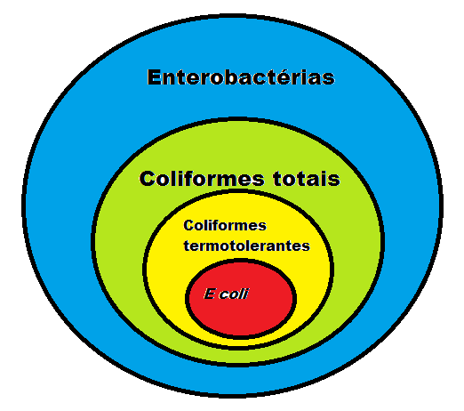
COLIFORMES
Indicadores de contaminação fecal

Slide 25
COLIFORMES TOTAIS
As bactérias do grupo Coliforme (coliformes totais) são bacilos gram-negativos, aeróbios ou anaeróbios facultativos, não formadores de esporos, oxidase-negativos, capazes de desenvolver na presença de sais biliares ou agentes tensoativos que fermentam a lactose com produção de ácido, gás e aldeído a 35,0 ± 0,5 °C entre 24 e 48 horas, e que podem apresentar atividade da enzima ß-galactosidase. A maioria das bactérias do grupo Coliforme pertence aos gêneros Escherichia, Citrobacter, Klebsiella e Enterobacter, embora vários outros gêneros e espécies pertençam ao grupo (FUNASA, 2013).

Slide 26
COLIFORMES TERMOTOLERANTES
Coliformes fecais ou termotolerantes são bactérias gram-negativas, em forma de bacilos, oxidase-negativas, caracterizadas pela atividade da enzima β-galactosidase. Podem crescer em meios contendo agentes tensoativos e fermentar a lactose nas temperaturas de 44° a 45°C, com produção de ácido, gás e aldeído. Além de estarem presentes em fezes humanas e de animais homotérmicos, ocorrem em solos, plantas ou outras matrizes ambientais que não tenham sido contaminados por material fecal.

Slide 27
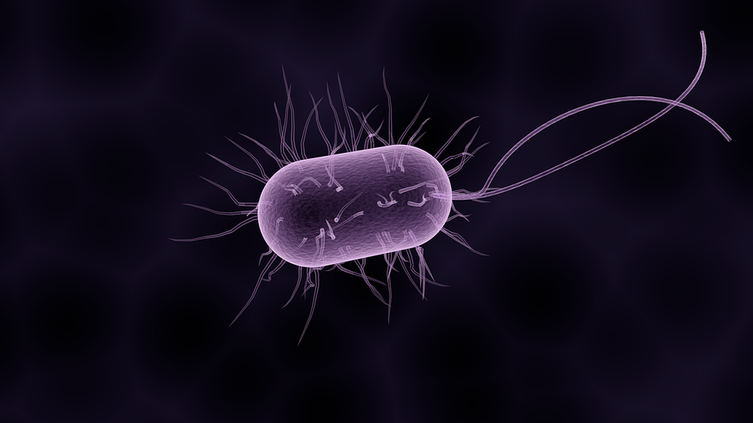
ESCHERICHIA COLI
A Escherichia coli (E. coli) é a principal representante das bactérias termotolerantes. Esta bactéria pertence à família Enterobacteriaceae caracterizada pela atividade da enzima β-glucuronidase. Produz indol a partir do aminoácido triptofano.
É a única espécie do grupo dos coliformes termotolerantes cujo habitat exclusivo é o intestino humano e de animais homotérmicos, onde ocorre em densidades elevadas.

Slide 28
MATERIAL E MÉTODOS
Para a determinação de coliformes o livro Standard Methods for the Examination of Water and Wastewater (2012) prevê três tipos de metodologias: fermentação em tubos múltiplos, membrana filtrante e substrato enzimático.

Slide 29
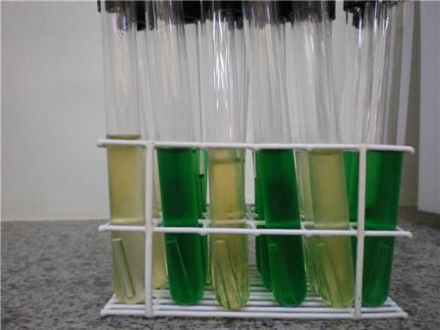
FERMENTAÇÃO EM TUBOS MÚLTIPLOS

Slide 30
MEMBRANA FILTRANTE

Slide 31
SUBSTRATO ENZIMÁTICO
No Estado do Rio Grande do Sul, o método mais utilizado atualmente na área de saneamento é o método do substrato enzimático.
A bibliografia cita dois tipos de substrato enzimático: CPRG-MUG e ONPG-MUG.

Slide 32
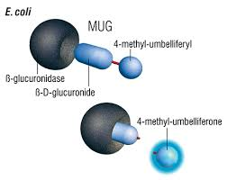
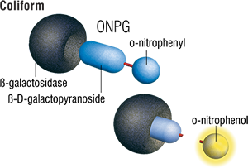
SUBSTRATO ENZIMÁTICO
ONPG-MUG

Slide 33
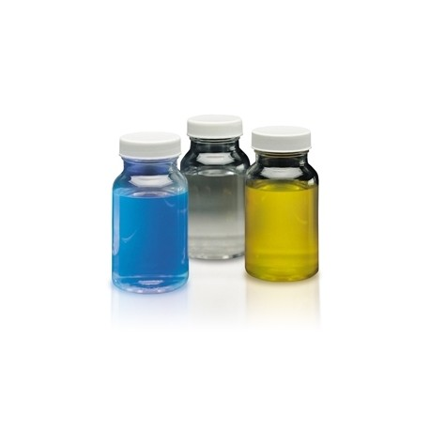
SUBSTRATO ENZIMÁTICO
ONPG-MUG
ONPG = orto-nitro-fenol-galactopiranosídeo
MUG = umbeliferol-glucuronídeo

Slide 34
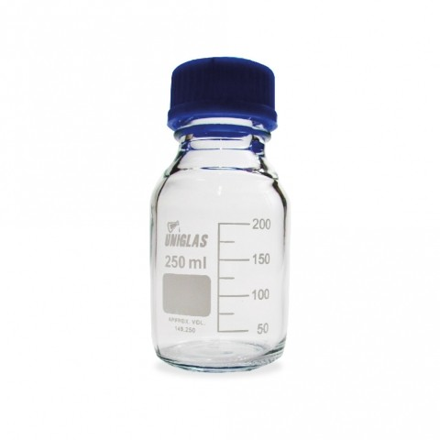
AMOSTRAS COLETADAS
Água bruta;
Água decantada;
Água filtrada.

Slide 35
PERÍODO E ENSAIOS
Periodicidade semanal;
Período de estudo: 2016 e 2017;
Análises físico-químicas e microbiológicas.

Slide 36
DILUIÇÕES APLICADAS
Água bruta = 10⁻²;
Água decantada = 10⁻¹;
Água filtrada = sem diluição.

Slide 37
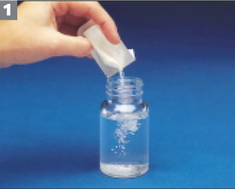
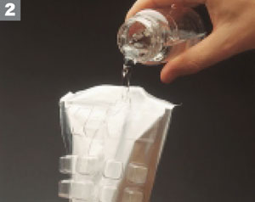
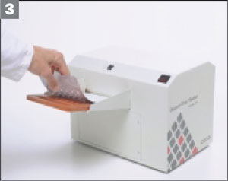
ANÁLISE QUANTITATIVA DE COLIFORMES
ETAPAS DA ANÁLISE:

Slide 38
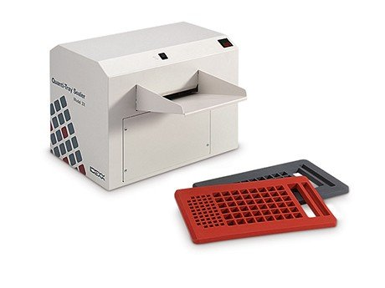
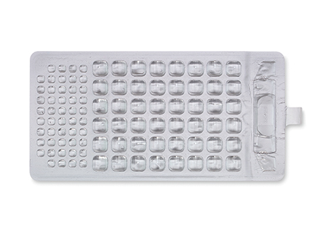
ANÁLISE QUANTITATIVA DE COLIFORMES
Incubação a 35°C por 24 horas

Slide 39
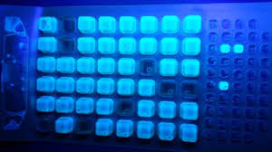
ANÁLISE QUANTITATIVA DE COLIFORMES

Slide 40
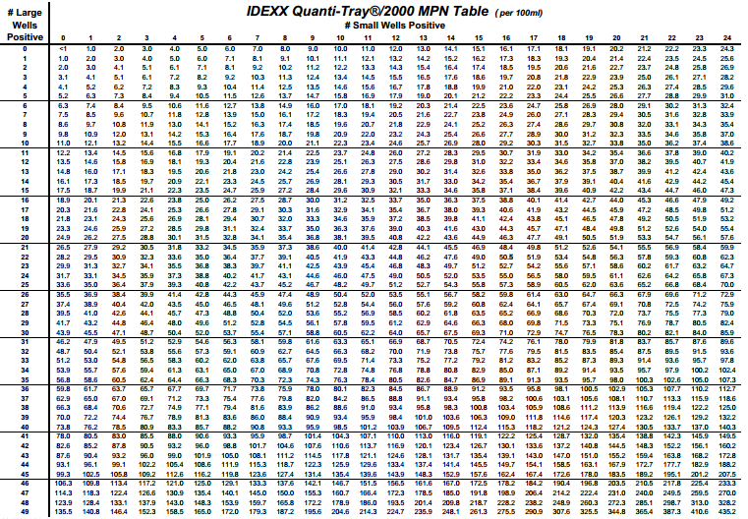
ANÁLISE QUANTITATIVA DE COLIFORMES
TABELA NMP

Slide 41
RESULTADOS
A água bruta, proveniente do Rio dos Sinos, no ano de 2016, apresentou média de coliformes termotolerantes ou fecais, representados pela espécie E. coli, igual a 7.561 NMP/100mL. No ano de 2017, a média de E. coli foi 4.152 NMP/100mL.

Slide 42
RESULTADOS
Em 2016 a água decantada apresentou em média 189 NMP/100mL de E. coli. Em 2017 a água decantada apresentou em média 171 NMP/100mL de E. coli.

Slide 43
RESULTADOS
Entre os anos de 2016 e 2017 foram realizados ensaios de coliformes em 95 amostras de água filtrada, em 23 delas não foram detectados coliformes fecais, mesmo sem desinfecção. Ou seja, em 24% das amostras analisadas após processo de filtração verificou-se ausência de E coli.
Em 2016 a água filtrada apresentou em média 11 NMP/100mL de E. coli. Em 2017 a água filtrada apresentou em média 8 NMP/100mL de E. coli.

Slide 50
Mês/Ano | Eficiência Decantação |  | Eficiência Filtração |  | Eficiência Clarificação
 | Coliformes Totais | E. coli | Coliformes Totais | E. coli | Coliformes Totais | E. coli
jan/16 | 85% | 86% | 94% | 95% | 99% | 99%
fev/16 | 94% | 93% | 87% | 90% | 99% | 99%
mar/16 | 98% | 98% | 84% | 88% | 100% | 100%
abr/16 | 92% | 95% | 92% | 93% | 99% | 100%
mai/16 | 72% | 91% | 92% | 90% | 97% | 100%
jun/16 | 75% | 72% | 86% | 88% | 89% | 92%
jul/16 | 99% | 99% | 86% | 96% | 100% | 100%
ago/16 | 96% | 93% | 98% | 98% | 99% | 100%
set/16 | 88% | 88% | 97% | 97% | 100% | 100%
out/16 | 89% | 94% | 98% | 99% | 100% | 100%
nov/16 | 89% | 89% | 93% | 96% | 98% | 98%
dez/16 | 89% | 91% | 96% | 97% | 99% | 99%
jan/17 | 89% | 90% | 96% | 97% | 99% | 99%
fev/17 | 89% | 91% | 96% | 97% | 99% | 99%
mar/17 | 89% | 91% | 96% | 97% | 99% | 99%
abr/17 | 89% | 91% | 96% | 97% | 99% | 99%
mai/17 | 89% | 91% | 96% | 97% | 99% | 99%
jun/17 | 89% | 91% | 96% | 97% | 99% | 99%
jul/17 | 89% | 91% | 96% | 97% | 99% | 99%
ago/17 | 89% | 91% | 96% | 97% | 99% | 99%
set/17 | 89% | 91% | 96% | 97% | 99% | 99%
out/17 | 89% | 91% | 96% | 97% | 99% | 99%
nov/17 | 89% | 91% | 96% | 97% | 99% | 99%
dez/17 | 89% | 91% | 96% | 97% | 99% | 99%

Slide 54
CONCLUSÃO
A etapa de clarificação em uma ETA que utiliza tratamento físico-químico convencional é a principal responsável pela remoção de contaminação microbiológica da água.
Encontrou-se eficiências de remoção de coliformes superiores a 99% nos anos de 2016 e 2017 ao final do conjunto de etapas que constituem a clarificação.
Fica evidente a importância do controle da qualidade da água nas diferentes etapas do processo de tratamento.

Slide 55
TRABALHOS FUTUROS
Avaliar a eficiência da ETA COMUSA utilizando apenas PAC no processo de coagulação/floculação, sem auxiliar de floculação à base de tanino;
Comparar os resultados encontrados nas diferentes estações do ano, para avaliação do desempenho da ETA em condições ambientais distintas;

Slide 56
TRABALHOS FUTUROS
Relacionar os resultados apresentados neste trabalho com outros parâmetros físico-químicos também analisados na COMUSA;
Incluir no plano de monitoramento ensaios de Contagem de Bactérias Heterotróficas (CBH) em água bruta, decantada, filtrada e tratada. Avaliar as eficiências de remoção deste parâmetro e estabelecer uma relação entre os quantitativos de CBH em relação aos ensaios de coliformes.

Slide 57
REFERÊNCIAS
ALBERI NETO (Porto Alegre). Degradação e Descaso: A Trajetória do Rio dos Sinos: Conheça quem protege e o que contamina o quarto rio mais poluído do país. 2017. Disponível em: <https://jornalismoambiental.uniritter.edu.br/?p=1646>. Acesso em: 26 abr. 2018.
APHA, AWWA, WEF, Standard Methods for Examination of Water and Wastewater, 22nd Edition, American Publications, Washington, 2012.
BERNARDO, Luiz Di; PAZ, Lyda Patrícia Sabogal. Seleção de Tecnologias de Tratamento de Água. São Carlos: Ldibe, 2008. 1538 p.
BIANCHIN, E. et al. Verificação da Eficiência de Remoção de Contaminantes Microbiológicos nas Principais Operações Unitárias de um Sistema de Tratamento de Água Destinada ao Consumo Humano. Perspectiva, Erechim, v. 36, n. 135, p.75-83, 14 maio 2012. Disponível em: <http://www.uricer.edu.br/site/pdfs/perspectiva/135_291.pdf>. Acesso em: 01 jul. 2016.
BRASIL. Fundação Nacional de Saúde. Manual prático de análise de água / Fundação Nacional de Saúde – 4. ed. – Brasília : Funasa, 2013. 150 p.
BRASIL, Portaria de Consolidação nº5, Anexo XX, de 03 de outubro de 2017. Do controle e da vigilância da qualidade da água para consumo humano e seu padrão de potabilidade.
BRASIL, Resolução CONAMA n°357, de 17 de março de 2005. Classificação de águas, doces, salobras e salinas do Território Nacional.

Slide 58
REFERÊNCIAS
COMITESINOS (São Leopoldo/rs) (Org.). Caracterização da Bacia Hidrográfica do Rio dos Sinos. 2017. Disponível em: <http://www.comitesinos.com.br/bacia-hidrografica-do-rio-dos-sinos>. Acesso em: 26 abr. 2018.
RICHTER, Carlos A.. Água: Métodos e Tecnologia de Tratamento. São Paulo: Edgard Blücher Ltda., 2012. 340 p.
RIO GRANDE DO SUL. FUNDAÇÃO ESTADUAL DE PROTEÇÃO AMBIENTAL HENRIQUE LUIZ ROESSLER. (Org.). Qualidade Ambiental - Região Hidrográfica do Guaíba: Qualidade das Águas da Bacia Hidrográfica do Rio dos Sinos . Disponível em: <http://www.fepam.rs.gov.br/qualidade/qualidade_sinos/sinos.asp>. Acesso em: 26 abr. 2018.
SILVA, Renata Pedroso. Avaliação da remoção de Coliformes nas etapas de uma Estação de Tratamento de Água para consumo humano. 2015. 26 f. TCC (Graduação) - Curso de Ciências Biológicas, Universidade do Vale do Rio dos Sinos - UNISINOS, São Leopoldo, 2015.
SPILKI, Fernando Rosado. A contaminação das águas e a disseminação de doenças de proliferação hídrica. 2015. Entrevista. Disponível em: <http://www.ihu.unisinos.br/entrevistas/547395-a-contaminacao-das-aguas-e-a-disseminacao-de-doencas-de-proliferacao-hidrica-entrevista-especial-com-fernando-spilki>. Acesso em: 22 jan. 2018.

Slide 59
OBRIGADA!
alacerda@comusa.rs.gov.br

